Slide 1
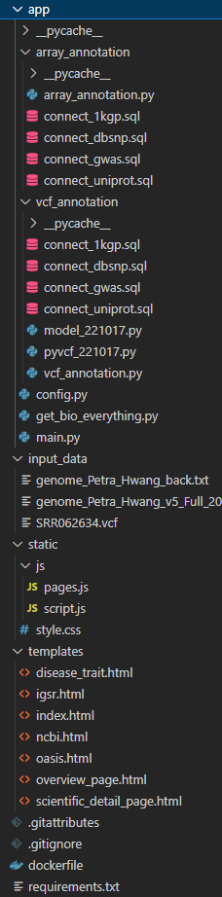
BIO_Process
0. requirements.txt
1. 데이터 가공 및 적재 (DB Load)
2. VCF에서 최종 테이블 (VCF to Final Table)
3. Array Data Format에서 최종 테이블 (Array Data Format to Final Table)
4. 웹화면 (FastAPI)
5. Docker활용 서버 배포

Slide 2
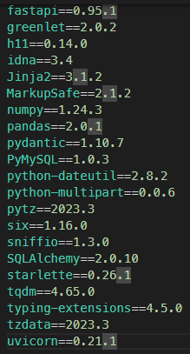
0. requirements.txt
1. 가상환경 (venv) 에서
pip freeze > requirement.txt

Slide 3
1. 데이터 가공 및 적재 (DB Load)

Slide 4
DB Load
단계 | 내용 | 사용 언어 | DB 테이블명
dbSNP 데이터베이스 구축 | Download (https://ftp.ncbi.nlm.nih.gov/snp/) Chromosome 별로 분리 (dbsnp.sh 활용) [‘CHR‘-’POS’-’REF’-’ALT’] 형태의 key 값 컬럼 추가 | 리눅스 Python SQL | grch37_dbsnp_chr{chrom}
GWAS Catalog 데이터베이스 구축 | Download (http://ftp.ebi.ac.uk/pub/databases/gwas/) ‘RISK_ALLELE’ 컬럼 생성 by ‘STRONGEST_SNP’ ‘OR’ 필드 참조하여 ‘risk_type’ 컬럼 생성 (OR 또는 BETA) | SQL | gwas_catelog
1KGP 데이터베이스 구축 | 인구집단 별 대립인자 빈도(allele frequency) 계산 | Python | 1000genome_chr{chrom}
uniprot 데이터베이스 구축 | coordinate 열의 내용을 가공하여 새로운 열 추가하여 DB 적재 | Python | uniprot
ncbi 데이터베이스 구축 | 1) ncbi_crawl.py를 통해 크롤링한 데이터를 DB 적재 2) 쿼리문으로 공통적으로 생기는 필요없는 row를 삭제한다 | Python SQL | ncbi
medlineplus 데이터베이스 구축 | 1) category_crawl.py를 통해 category를 먼저 크롤링한 후 2) medlineplus_crawl.py의 input을 category로 하여 크롤링한 데이터를 DB 적재 | Python | medlineplus
한의학 데이터베이스 구축 | PharmDB-K 데이터베이스 활용 Disease/Trait 연관 한의학 탐색 | SQL | pharmdbk_tkm>pharmdbk oasis 테이블들 > oasis tkm_ref_tb>특수제작
의약품 데이터베이스 구축 | 의약품안전나라 활용 한약재 연관 의약품 목록 확보 | SQL | medicine >식약처

Slide 5
dbSNP > grch37_dbsnp_chr{chrom_id}
dbsnp 텍스트 파일을 리눅스 sed명령어를 활용하여 chrom기준으로 25개의 텍스트 파일로 분리한다.
python으로 만든 rsID_ALT값과 connect_key값을 열 추가한 dataframe을 DB에 적재한다.
gwas_catelog > gwas_catelog
gwas_catelog 텍스트 파일을 파싱하여 db에 입력한다.
gwas_catelog_tb에서 STRONGEST_SNP 필드값의 정보를 substring_index() 쿼리문으로 세미콜론을 기준으로 분리하고 STRONGEST_SNP 의 risk_allele, rsID을 column 추가하여 테이블을 저장한다.
1KGP > 1000genome_chr{chrom_id}
python으로 인종별 합산 계산식을 거친 dataframe을 DB에 적재한다. >> 1000genom_chr1~22
UNIPROT > uniprot
python으로 coordinate열을 가공하여 열 추가한 dataframe을 DB에 적재한다. >> uniport
NCBI > ncbi
ncbi_crawl.py를 통해 크롤링한 데이터를 DB 적재
쿼리문으로 공통적으로 생기는 필요없는 row를 삭제한다 >> ncbi
Medlineplus > medlineplus
category_crawl.py를 통해 category를 먼저 크롤링한 후
medlineplus_crawl.py의 input을 category로 하여 크롤링한 데이터를 DB 적재 >> medlineplus
한의학 > pharmdbk_tkm_relation & oasis_clinical & oasis_preclinical & tkm_ref_tb
pharmdbk 제공하는 데이터 DB 적재 (손수 크롤링)
oasis 제공하는 데이터 DB 적재 (손수 크롤링)
의약품 데이터 > medicine
식약처 활용한 DB 적재 (손수 크롤링)

Slide 6


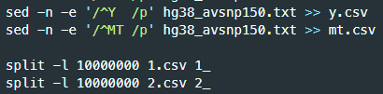
2.dbsnp (raw : ncbi)
raw_data
split.sh
sed로 chrom_id별 자르기
split으로 db적재 가능한 크기씩 자르기
insert_dbsnp.py
rsID_ALT 와 connect_key를 추가한 dataframe을 DB적재

Slide 7
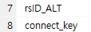
2.dbsnp
원본 데이터와의 차이점
gwas join하는 key값
vcf join하는 key
dbsnp의 데이터를 그대로 가져오지 않고 python에서 로직을 더하여
rsID_ALT, connect_key를 추가하였다.
rsID_ALT : rsID, ALT 열을 나열한 값으로 join을 위한 key값 추가
connect_key : chrom, pos, ref, alt 열을 나열한 값으로 join을 위한 key값 추가

Slide 8


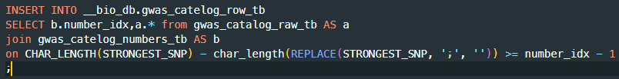

3.gwas_catelog (raw : embl-ebi)
raw_data
make_row
strongest_snp가 여러개인 경우 개수만큼 열을 늘림
make_sep
열을 늘린 상태에서 하나씩 잘라냄

Slide 9
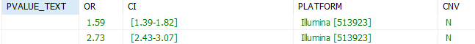
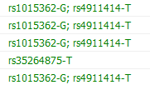
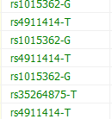
3.gwas_catelog
원본 데이터와의 차이점
gwas_catelog의 데이터의 STRONGEST_SNP열에서
여러값이 ;을 기준으로 합쳐져 있는 부분을 행단위로 분리함

Slide 10


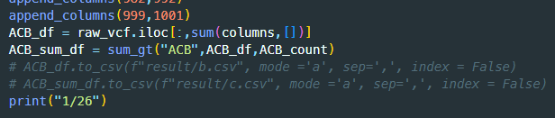
4.1KGP (raw : rgsr)
raw_data
split.sh
split으로 db적재 가능한 크기씩 자르기
main.py
26개로 구분된 인종들을 각각 계산식을 거쳐서
dataframe으로 묶고 DB적재

Slide 11
4.1KGP (1000genome_chr{chrom_id})
원본 데이터와의 차이점
1KGP의 데이터를 그대로 가져오지 않고 python에서 로직을 더하여
connect_key, 26개의 인종별 분포도을 추가하였다.
connect_key : chrom, pos, ref, alt 열을 나열한 값으로 join을 위한 key값 추가
인종별 분포도 : 딕셔너리 형태로 묶어서 한인종당 한열에 요약하여 추가

Slide 12



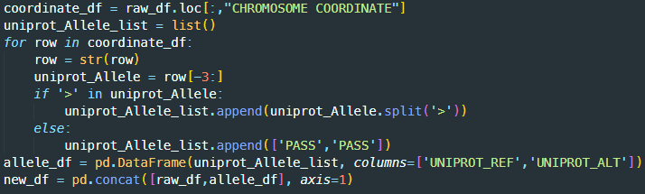
5.uniport (raw : embl-ebi)
raw_data
raw_data의 설명부분을 제거하기위한 sed명령어와
db적재 가능한 크기씩 자르기위한 split명령어
split.sh
main.py
chromosome_coordinate열을 참조하여 uniprot_ref와 uniport_alt을 생성한 dataframe으로 DB적재

Slide 13
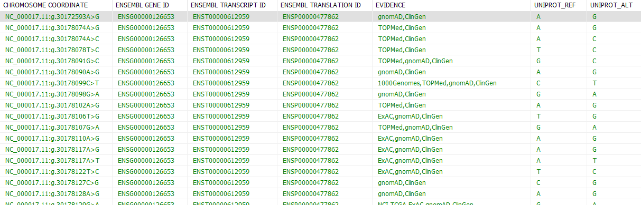

5.uniprot (uniprot)
원본 데이터와의 차이점
uniprot의 데이터의 CHROMOSOME COORDINATE열에서
변이를 나타내는 마지막 3개값이 >을 기준으로 합쳐져 있는 부분을 분리함

Slide 14

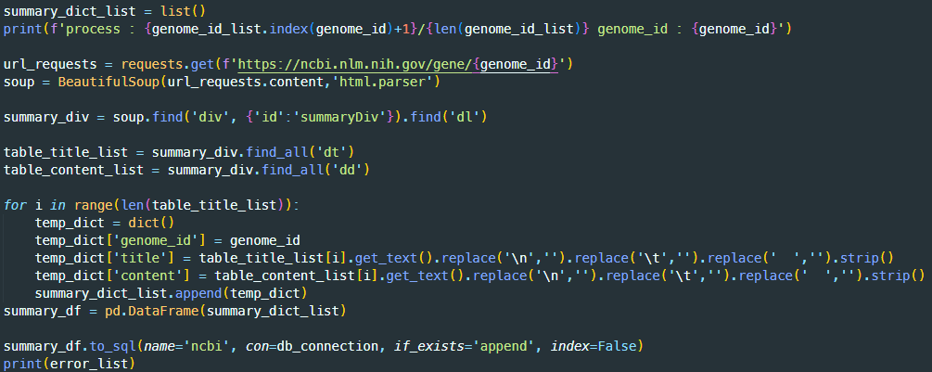
6.ncbi
raw_data
https://ncbi.nlm.nih.gov/gene/{genome_id}
ncbi_crawl.py
delete_row.sql
불규칙적으로 발생하는 필요없는 데이터를
제거하는 가공 작업

Slide 15
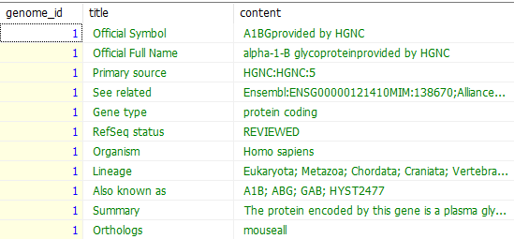
6.ncbi (ncbi & ncbi_ref)

Slide 16

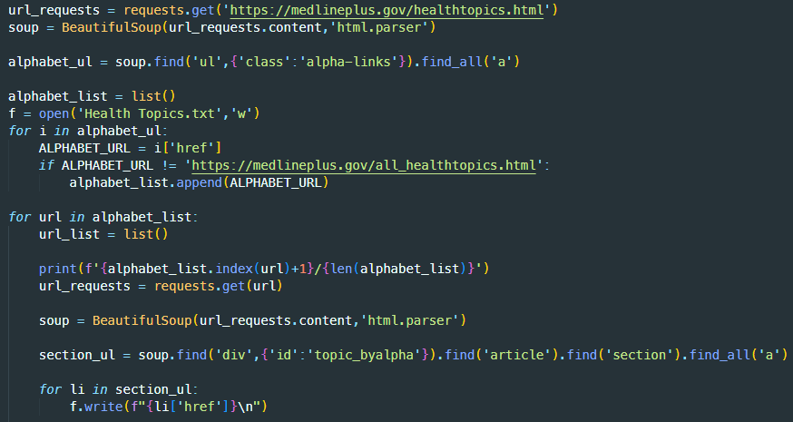
7.medlineplus
raw_data
https://medlineplus.gov/healthtopics.html
category_crawl.py
input이 될 카테고리 수집

Slide 17
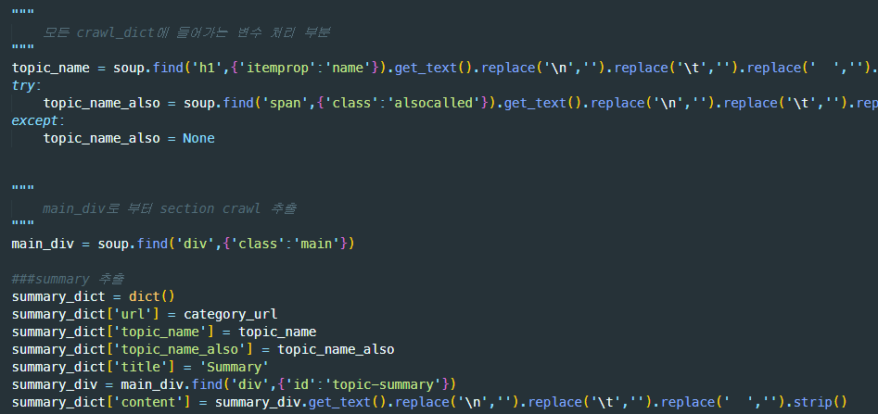
7.medlineplus
raw_data
https://medlineplus.gov/healthtopics.html
medlineplus_crawl.py
카테고리 리스트를
input으로하여 크롤링

Slide 18
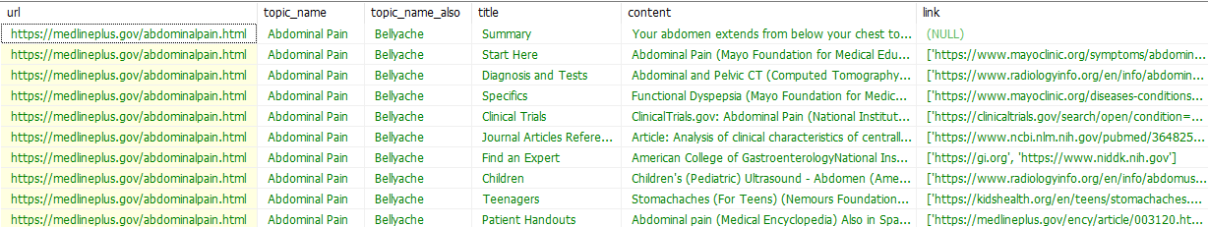
7.medlineplus (medlineplus)

Slide 19

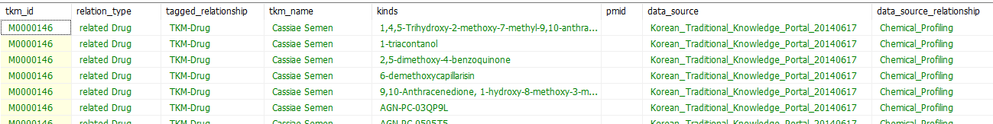

8.한의학 (pharmdbk_tkm_relation & oasis_clinical & oasis_preclinical & tkm_ref_tb)
raw_data

Slide 20
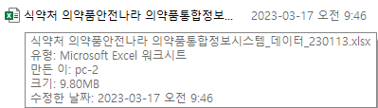
9.의약품 데이터 (medicine)
raw_data

Slide 21
2. VCF > Final Table (parsing & join)

Slide 22
VCF parsing
input_data | parsing 후 테이블명
[사용자ID]-[등록일자]-[순번(001)].vcf | [VCF]
DB join
테이블 | connect_key
[VCF]-dbSNP | chrom_pos_ref_alt
[VCF-dbSNP]-GWAS | rsID_ALT
[VCF-dbSNP-GWAS]-1KGP | chrom_pos_ref_alt
[VCF-dbSNP-GWAS-1KGP]-uniprot | rsID (vcf parsing때 생성된 allel1, allel2와 매칭되는 경우와 안되는 경우를 구분하여 join함)
Final Table
[VCF-dbSNP-GWAS-1KGP-uniprot] | [사용자ID]-[등록일자]-[순번(001)]_VCF

Slide 23
VCF > vcf_{사람고유id}
파이썬 소스코드 pyvcf.py를 활용하여 VCF 파일을 parsing한다.
pyvcf의 parsing정보를 활용하여 genome_type의 Allele_1, Allele_2 와 key 값 (chrom-pos-ref-alt)을 column 추가한다.
DB에 저장한다. (테이블 명 : vcf_{사람고유id})

Slide 24
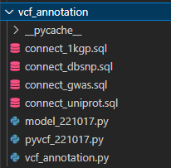
2-1. VCF_annotation

Slide 25

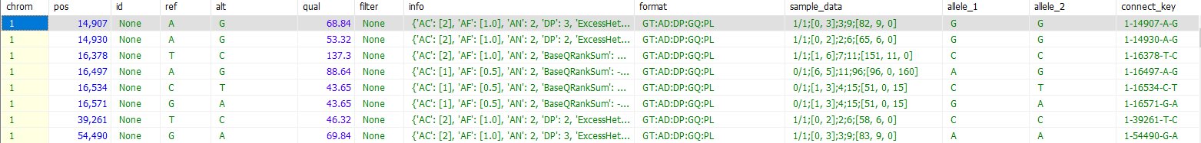
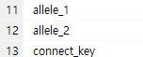
2-1. VCF_annotation
raw_data
vcf의 데이터를 그대로 가져오지 않고 python에서 로직을 더하여
allele_1, allele_2, connect_key를 추가하였다.
allele_1, allele_2 : sample_data열의 ?/?구조와 ref , alt열의 값을 매칭하여 추가
connect_key : chrom, pos, ref, alt 열을 나열한 값으로 join을 위한 key값 추가
dbsnp join하는 key

Slide 26
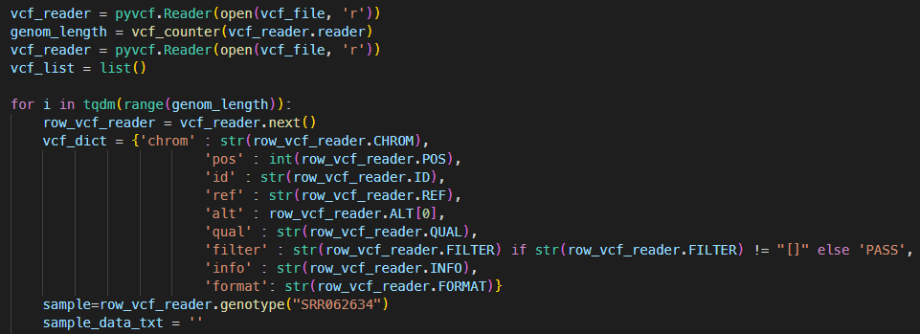
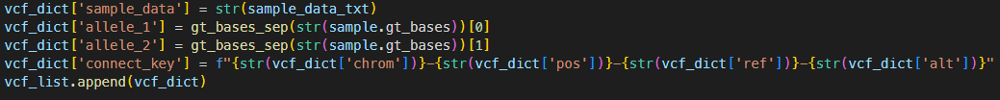
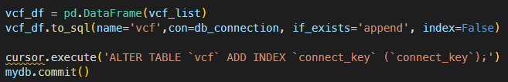
2-1. VCF_annotation
pyvcf 활용 vcf파일 parsing
내부 로직상 요구되는 열 추가
DB적재

Slide 27
connect_dbsnp > vcf_dbsnp_tb
key 값(chrom-pos-ref-alt)기준 쿼리문으로 연결하여 VCF에 rsID를 추가한다.
connect_gwas > vcf_dbsnp_gwas
key 값(rsID)기준 쿼리문으로 연결하여 질병관련정보를 추가한 뒤, Effect_allele 값과 Allele_1, Allele_2 값을 매칭하는 copy열을 추가한다.
risk_type 열 추가
risk_score 열 추가
connect_1kgp > vcf_dbsnp_gwas_1kgp
key 값(chrom-pos-ref-alt)기준 쿼리문으로 연결하여 인종분포도를 추가한다.
connect_uniprot > vcf_dbsnp_gwas_1kgp_uniport
key 값(rsID)기준 쿼리문으로 Join함
vcf parsing때 생성된 allel1, allel2와 매칭되는 경우와 안되는 경우를 구분하여 join함

Slide 28
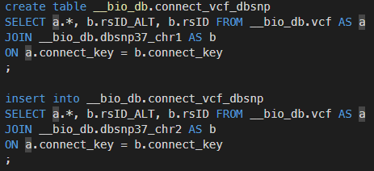
1. connect_dbsnp > vcf_dbsnp_tb
connect_dbsnp.sql
[VCF]-dbSNP
chrom-pos-ref-alt dbsnp를 key값으로 하여 dbsnp에서 제공하는 rsID 추가
chrom_id 별로 나눠서 Join

Slide 29
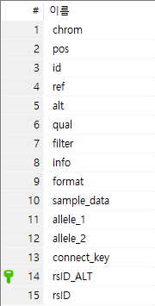
1. connect_dbsnp > vcf_dbsnp_tb
dbsnp에서 제공한 값

Slide 30
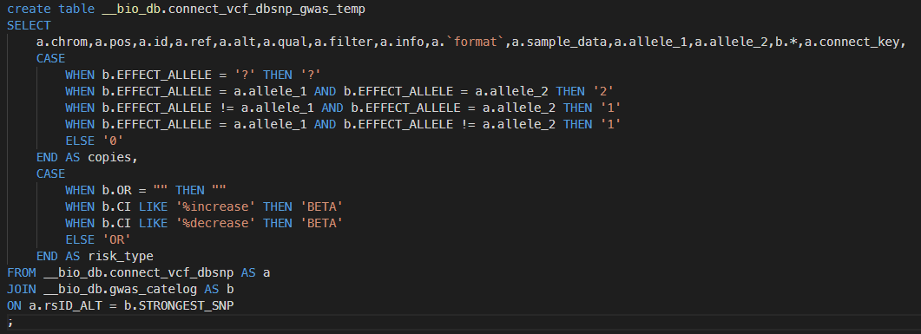
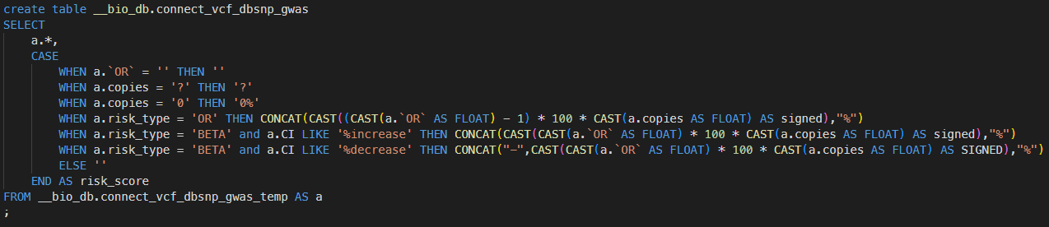
2. connect_gwas > vcf_dbsnp_gwas
connect_gwas.sql
[VCF-dbSNP]-gwas
rsID_ALT를 key값으로 하여 gwas에서 제공하는 질병관련정보를 추가
Effect_allele 값과 Allele_1, Allele_2값을 매칭하는 copy열을 추가
raw data에서 내부로직에 따라 risk_type열을 생성
내부 로직에 따라 risk_type과 copy열을 참조하여 risk_type열 추가

Slide 31
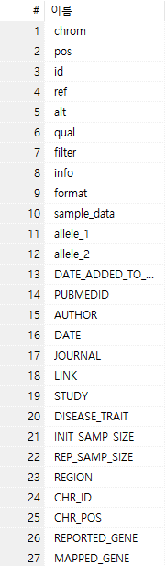
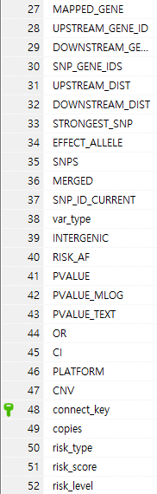
2. connect_gwas > vcf_dbsnp_gwas
gwas에서 제공한 값
내부로직에 따라 추가한 값

Slide 32
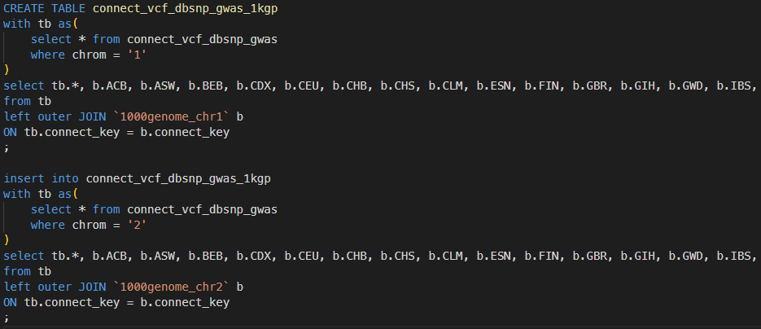
3. connect_1kgp > vcf_dbsnp_gwas_1kgp
connect_1kgp.sql
[VCF-dbSNP-gwas]-1kgp
chrom-pos-ref-alt dbsnp를 key값으로 하여 1kgp에서 제공하는 인종분포도 추가
chrom_id 별로 나눠서 Join

Slide 33
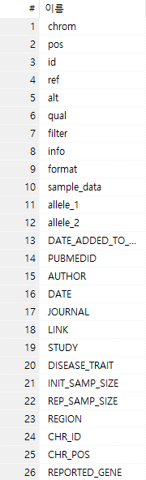
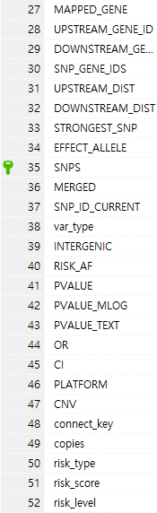
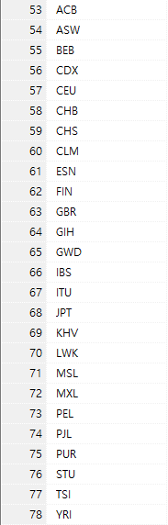
3. connect_1kgp > vcf_dbsnp_gwas_1kgp
1kgp에서 제공한 값

Slide 34
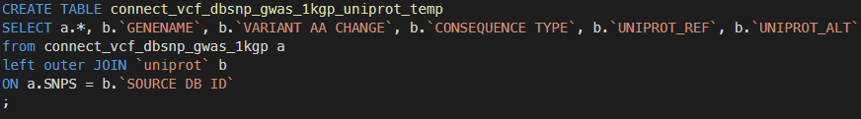
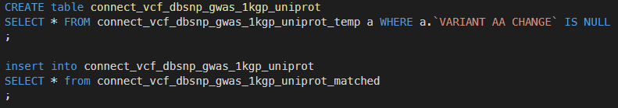
4. connect_uniprot > vcf_dbsnp_gwas_1kgp_uniport
connect_uniprot.sql
[VCF-dbSNP-gwas-1kgp]-uniprot
rsID를 key값으로 하여 uniprot에서 제공하는 유전자 정보 추가
outer join 된 테이블에서 uniport의 allele값과 vcf에서 제공하는 allele값이 일치하는 경우만 분리하여 최종테이블에 create하여 적재
outer join 된 테이블에서 VARIANT AA CHANGE가 null값인 경우만 분리하여 최종테이블에 append하여 적재

Slide 35
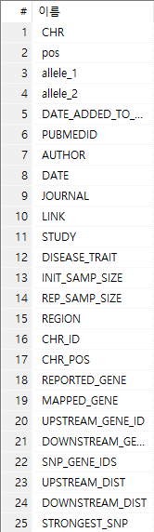
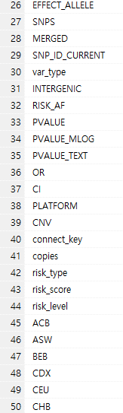
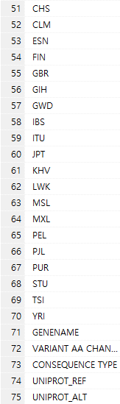
4. connect_uniprot > vcf_dbsnp_gwas_1kgp_uniport
uniprot에서 제공한 값

Slide 36
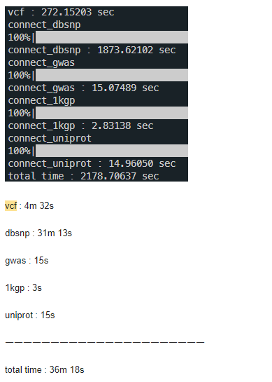

Slide 37
3. Array Data Format > Final Table (parsing & join)

Slide 38
Array Data Format parsing
input_data | parsing 후 테이블명
[사용자ID]-[등록일자]-[순번(001)].txt | [ArrayDataFormat]
DB Join
테이블 | connect_key
[ArrayDataFormat]-dbSNP | chrom_pos_ref_alt
[ArrayDataFormat-dbSNP]-GWAS | rsID_ALT
[ArrayDataFormat-dbSNP-GWAS]-1KGP | chrom_pos_ref_alt
[ArrayDataFormat-dbSNP-GWAS-1KGP]-uniprot | rsID (vcf parsing때 생성된 allel1, allel2와 매칭되는 경우와 안되는 경우를 구분하여 join함)
Final Table
[ArrayDataFormat-dbSNP-GWAS-1KGP-uniprot] | [사용자ID]-[등록일자]-[순번(001)]_ArrayDataFormat

Slide 39
Array Data Format > vcf_{사람고유id}
리눅스 sed 혹은 파이썬 re 를 통해 raw 데이터에서 필요없는 라인을 삭제
pandas를 활용하여 genome_type의 Allele_1, Allele_2 와 key 값 (chrom-pos-ref-alt)을 column 추가한다.
DB에 저장한다. (테이블 명 : vcf_{사람고유id})

Slide 40
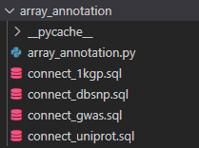
2-2. array_annotation

Slide 41
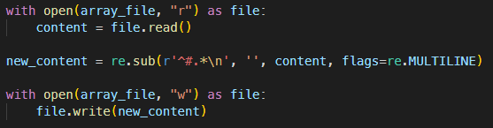
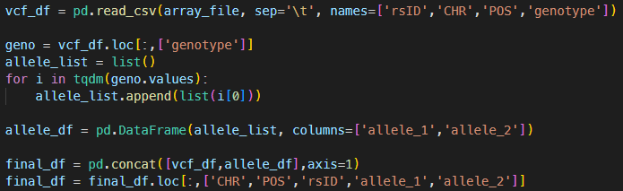
2-2. array_annotation
파이썬 내부 라이브러리 're'를 사용하여 리눅스 'sed'와 같은 역할 수행
내부 로직상 요구되는 열 추가
DB적재

Slide 42

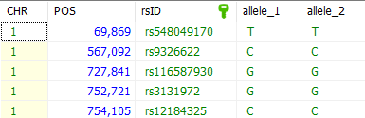
2-2. array_annotation
raw_data
array file의 데이터를 수정없이 그대로 가져옴

Slide 43
connect_dbsnp > vcf_dbsnp_tb
key 값(rsID)기준 쿼리문으로 연결하여 VCF에 chrom, pos, ref, alt를 추가한다.
connect_gwas > vcf_dbsnp_gwas
key 값(rsID)기준 쿼리문으로 연결하여 질병관련정보를 추가한 뒤, Effect_allele 값과 Allele_1, Allele_2 값을 매칭하는 copy열을 추가한다.
risk_type 열 추가
risk_score 열 추가
connect_1kgp > vcf_dbsnp_gwas_1kgp
key 값(chrom-pos-ref-alt)기준 쿼리문으로 연결하여 인종분포도를 추가한다.
connect_uniprot > vcf_dbsnp_gwas_1kgp_uniport
key 값(rsID)기준 쿼리문으로 Join함
vcf parsing때 생성된 allel1, allel2와 매칭되는 경우와 안되는 경우를 구분하여 join함

Slide 44
1. connect_dbsnp > vcf_dbsnp_tb
connect_dbsnp.sql
[VCF]-dbSNP
chrom-pos-ref-alt dbsnp를 key값으로 하여 dbsnp에서 제공하는 rsID 추가
chrom_id 별로 나눠서 Join

Slide 45
1. connect_dbsnp > vcf_dbsnp_tb
dbsnp에서 제공한 값

Slide 46
2. connect_gwas > vcf_dbsnp_gwas
connect_gwas.sql
[VCF-dbSNP]-gwas
rsID_ALT를 key값으로 하여 gwas에서 제공하는 질병관련정보를 추가
Effect_allele 값과 Allele_1, Allele_2값을 매칭하는 copy열을 추가
raw data에서 내부로직에 따라 risk_type열을 생성
내부 로직에 따라 risk_type과 copy열을 참조하여 risk_type열 추가

Slide 47
2. connect_gwas > vcf_dbsnp_gwas
gwas에서 제공한 값
내부로직에 따라 추가한 값

Slide 48
3. connect_1kgp > vcf_dbsnp_gwas_1kgp
connect_1kgp.sql
[VCF-dbSNP-gwas]-1kgp
chrom-pos-ref-alt dbsnp를 key값으로 하여 1kgp에서 제공하는 인종분포도 추가
chrom_id 별로 나눠서 Join

Slide 49
3. connect_1kgp > vcf_dbsnp_gwas_1kgp
1kgp에서 제공한 값

Slide 50
4. connect_uniprot > vcf_dbsnp_gwas_1kgp_uniport
connect_uniprot.sql
[VCF-dbSNP-gwas-1kgp]-uniprot
rsID를 key값으로 하여 uniprot에서 제공하는 유전자 정보 추가
outer join 된 테이블에서 uniport의 allele값과 vcf에서 제공하는 allele값이 일치하는 경우만 분리하여 최종테이블에 create하여 적재
outer join 된 테이블에서 VARIANT AA CHANGE가 null값인 경우만 분리하여 최종테이블에 append하여 적재

Slide 51
4. connect_uniprot > vcf_dbsnp_gwas_1kgp_uniport
uniprot에서 제공한 값

Slide 53
4. 웹화면 (FastAPI)

Slide 54
FastAPI
웹화면 | 역할
index.html | test 화면 (실시간 vcf_annotation기능)
disease_trait.html | 사용자의 disease_trait 리스트를 뿌려줌 (현재 index.html 역할)
overview.html | disease_trait를 input으로 하는 메인 페이지
scientific_detail.html | disease_trait를 input으로 하는 디테일 페이지
igsr.html | 인종별 분포도
oasis.html | tkm에 대한 임상, 전임상, 참고문헌 자료
ncbi.html | 아미노산 변이에 대한 설명

Slide 55
index.html
disease_trait.html
overview.html
igsr.html
oasis.html
scientific_detail.html
ncbi.html

Slide 56
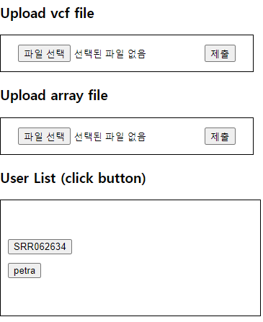
index.html
vcf 업로드 기능
array 파일 업로드 기능
User List에서 클릭시 해당 사용자의 최종테이블을 참조한 화면 출력

Slide 57
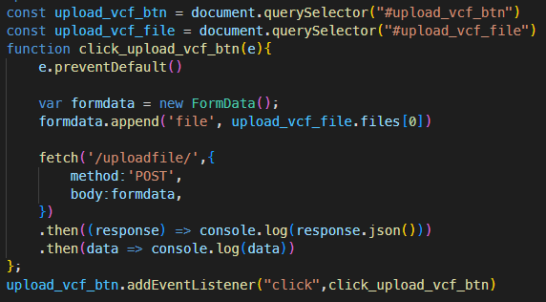
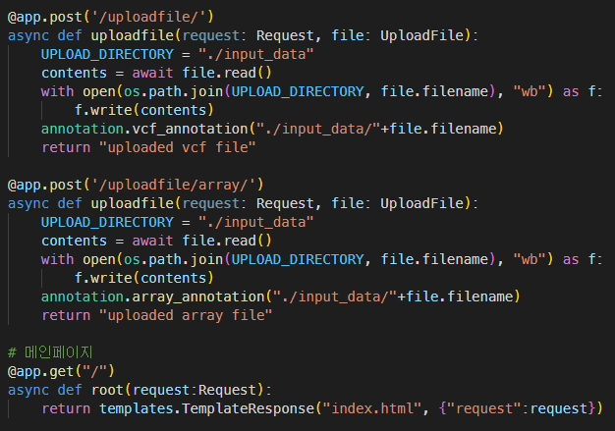
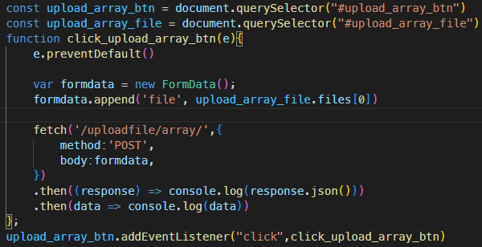
index.html
vcf 업로드 기능
array file 업로드 기능
index.html (내부 JS)
main.py

Slide 58
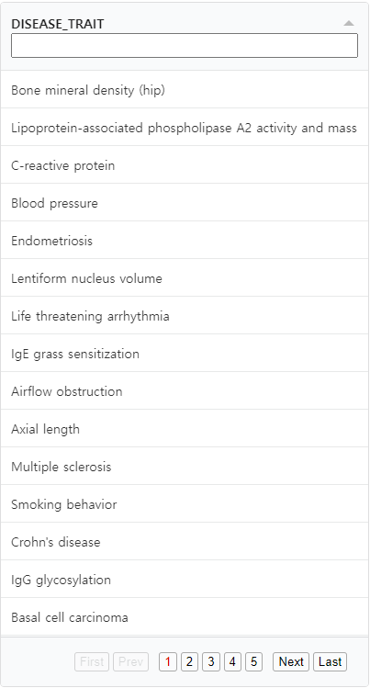
disease_trait.html
1명의 사람에 대한 질병 리스트

Slide 59
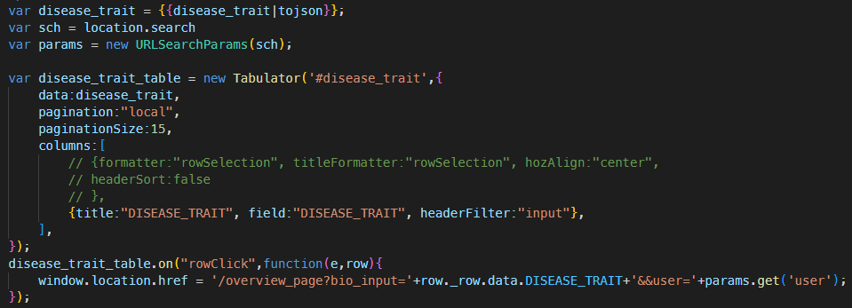
disease_trait.html
tabulator활용하여 테이블로 화면 출력
disease_trait.html (내부 JS)
main.py

Slide 60

overview.html
질병명을 input으로 하여
medline의 summary와
annotation_table의 snps, riskscore, 1kgp의 정보 조회
tkm을 input으로 하여
medicine의 정보 조회
igsr.html
oasis.html

Slide 61


overview.html
tabulator활용하여 테이블로 화면 출력
overview.html (내부JS)
main.py

Slide 62

igsr.html
rsID를 input으로 하여
최종테이블의 인종별 분포도 조회

Slide 63


igsr.html
tabulator활용하여 테이블로 화면 출력
igsr.html (내부 JS)
main.py

Slide 64

oasis.html
질병명을 input으로 하여
oasis의 임상, 전임상 정보 조회
reference의 정보 조회

Slide 65


oasis.html
tabulator활용하여 테이블로 화면 출력
oasis.html (내부 JS)
main.py

Slide 66

scientific_detail.html
질병명을 input으로 하여
medline의 summary와
annotation_table의 scientific detail과 reference 조회
ncbi.html

Slide 67


scientific_detail.html
tabulator활용하여 테이블로 화면 출력
scientific_detail.html (내부 JS)
main.py

Slide 68
ncbi.html
gene Summary

Slide 69


ncbi.html
JS 안들어감 (only html화면 출력)
ncbi.html
ncbi의 경우 input이 null일 경우 오류창을 띄우게 함 ( 그외 차이점 없음)
main.py

Slide 70
5. docker활용 서버배포

Slide 71
개발서버
docker 설치 : https://www.docker.com/products/docker-desktop/
docker 실행 : service start docker
harbor 실행 : cd harbor || docker-compose up
image 빌드 : docker build -t [이미지이름] [폴더경로]
harbor형식으로 태그 :docker tag [이미지이름] [harbor url 경로 포함 이름]
harbor에 올리기 : docker push [harbor url 경로 포함 이름]
운영서버
docker 설치 : sudo apt install docker-ce docker-ce-cli containerd.io
docker 실행 : service start docker
harbor에서 image 가져오기 : docker pull [harbor에서 만든 이미지id]
image 실행 : docker run [harbor에서 만든 이미지id] -p 0.0.0.0:8000:8000

Slide 72

dockerfile

